Slide 1


Site pessoal
Gabriel Monteiro Ra:01202012

Slide 2
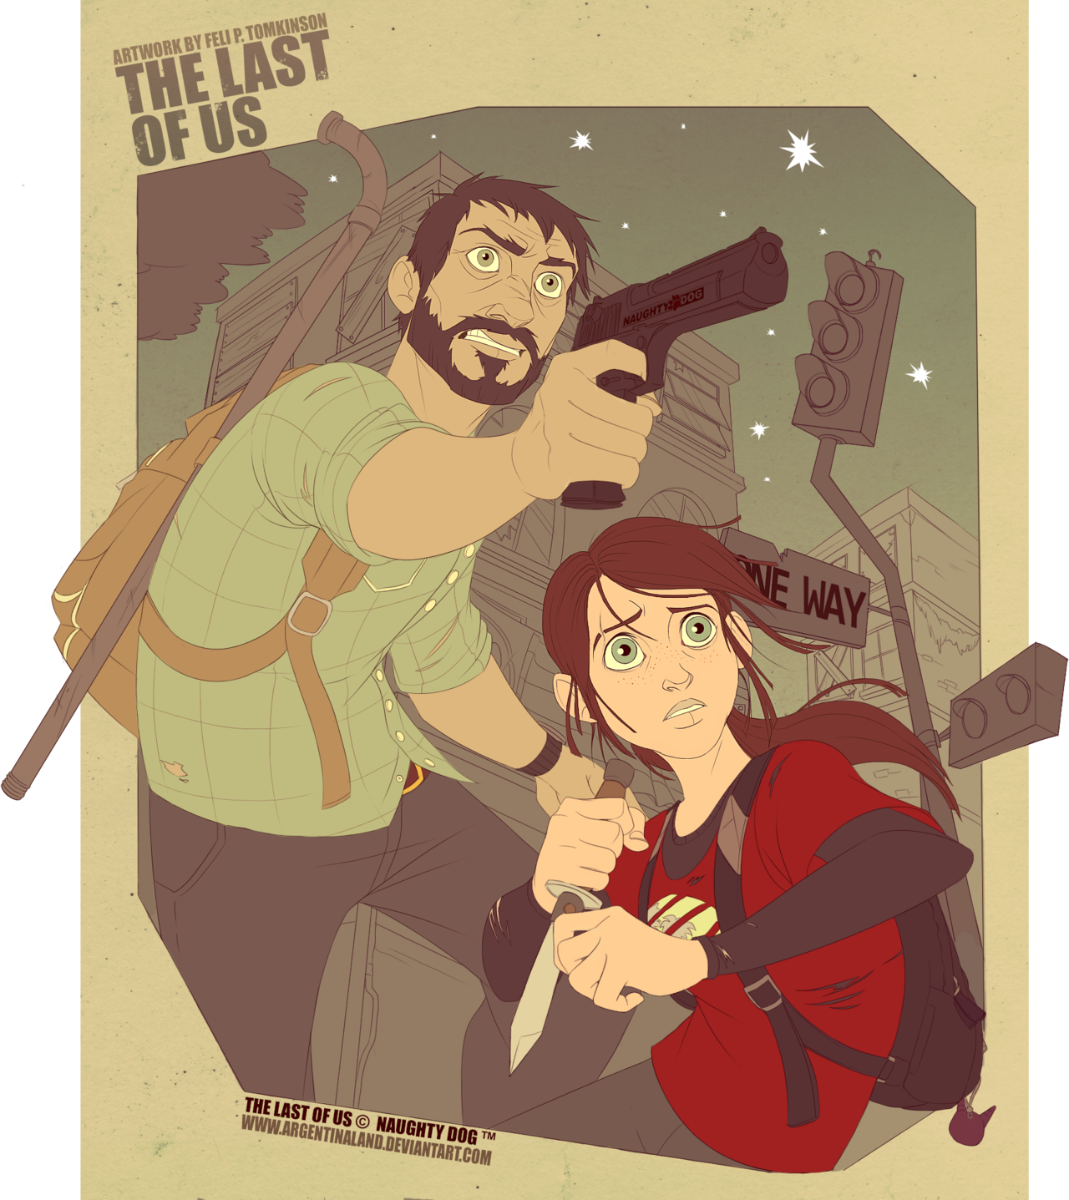
Minha história
Em qual Momento tive interesse pelos games
Como está inserido no meu dia dia
Por que escolhi esse tema

Slide 3
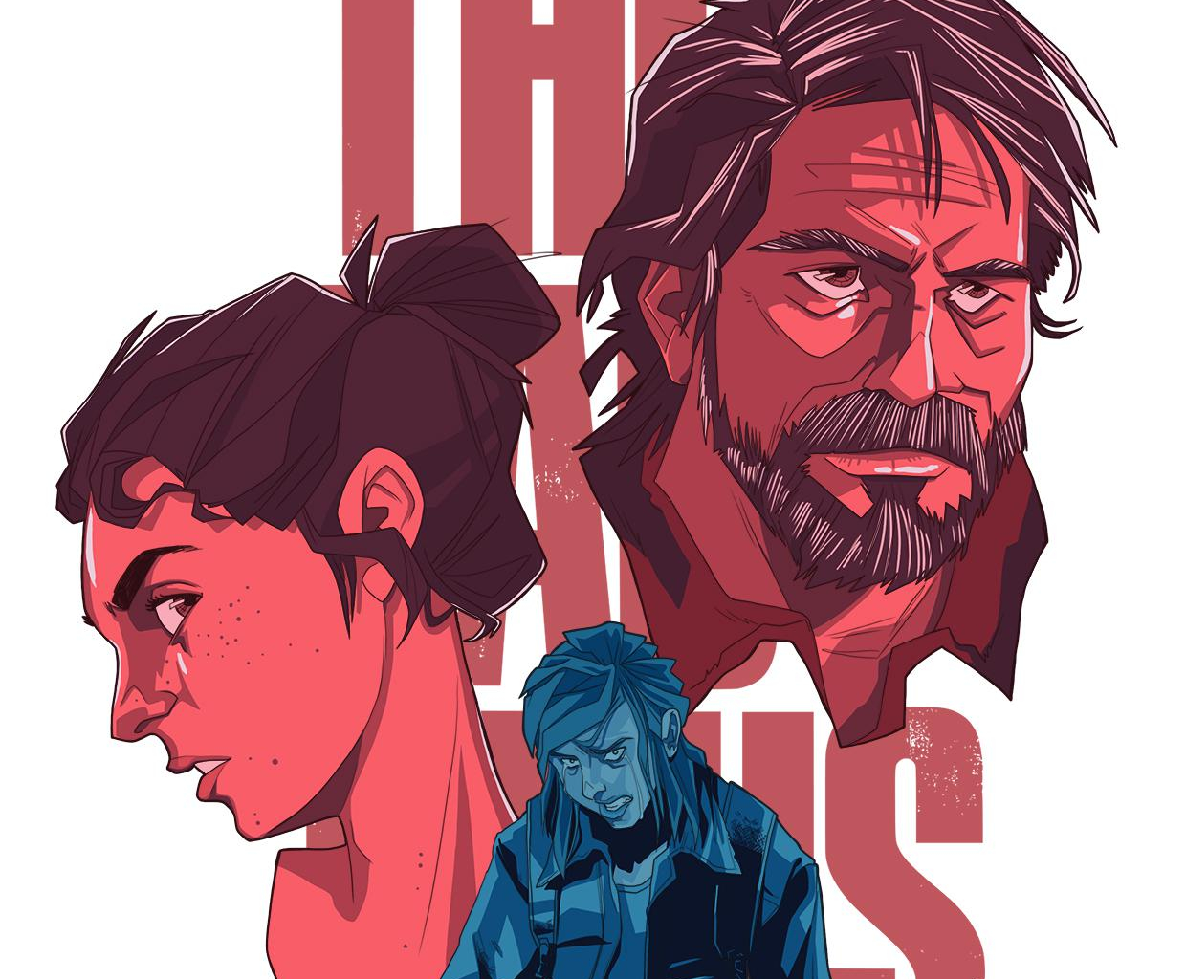

Socioemocional
Meus valores
Minha superação nesse desafio
Minhas dificuldades
Por quem eu sou grato pelo meu resultado

Slide 4

Obrigado a todos

